Slide 1
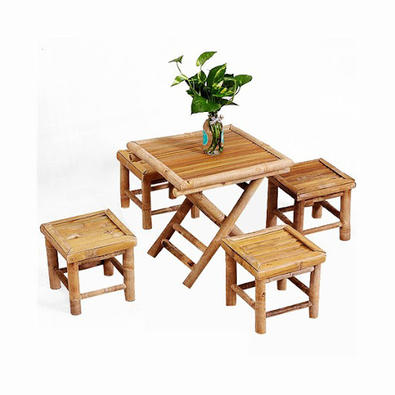
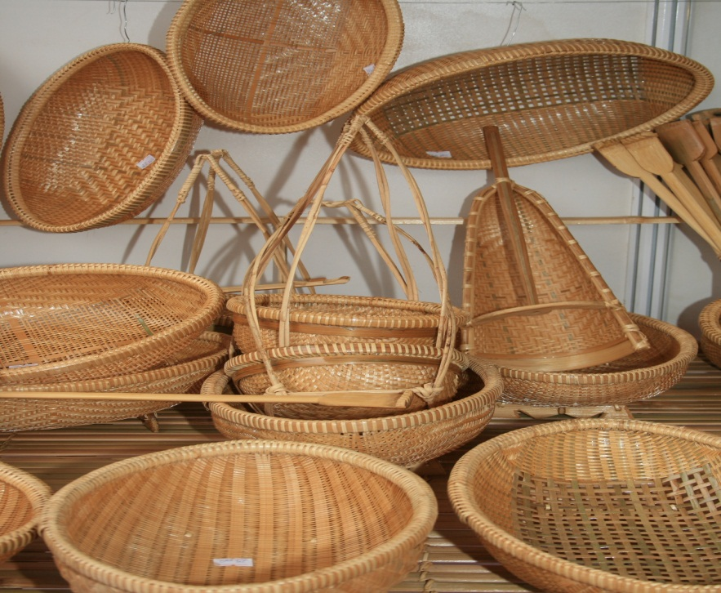
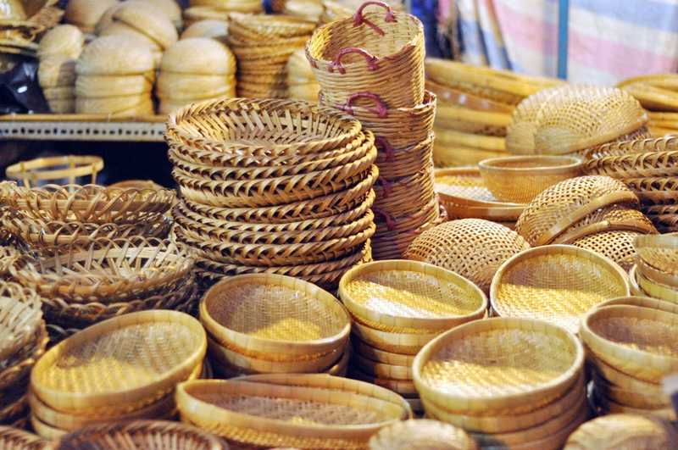
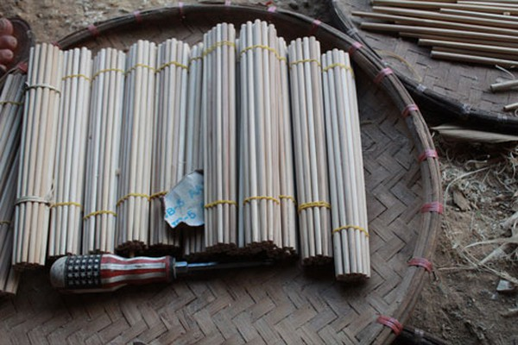
TRÒ CHƠI: Ai nhiều hơn
- Mỗi nhóm 1 thành viên kể tên vật dụng được sử dụng trong đời sống với tre.

Slide 2

BÀI 13: MỘT SỐ NGUYÊN LIỆU
MỘT SỐ NGUYÊN LIỆU THÔNG DỤNG
MỘT SỐ NGUYÊN LIỆU THÔNG DỤNG
2. MỘT SỐ TÍNH CHẤT VÀ ỨNG DỤNG CỦA NGUYÊN LIỆU
3. SỬ DỤNG NGUYÊN LIỆU AN TOÀN, HIỆU QUẢ VÀ ĐẢM BẢO SỰ PHÁT TRIỂN BỀN VỮNG
3. SỬ DỤNG NGUYÊN LIỆU AN TOÀN, HIỆU QUẢ VÀ ĐẢM BẢO SỰ PHÁT TRIỂN BỀN VỮNG

Slide 3

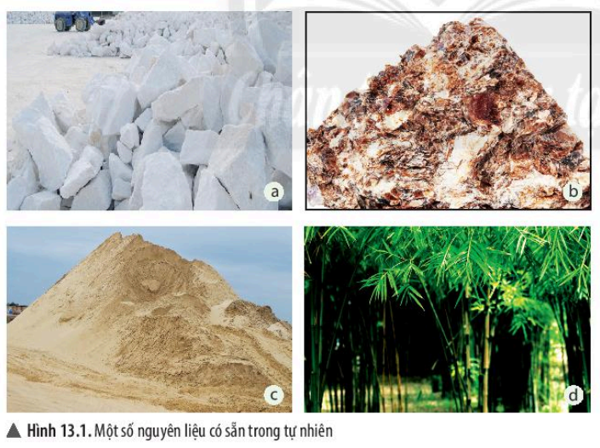
Bài 13.MỘT SỐ NGUYÊN LIỆU.
1. Một số nguyên liệu thông dụng
1) Em hãy quan sát hình và cho biết các nguyên liệu trong hình tương ứng với các nguyên liệu nào sau đây: cát, quặng bauxite, đá vôi, tre.

Slide 4
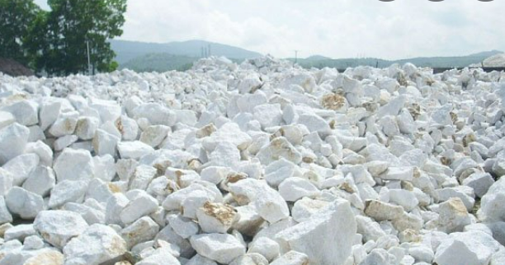
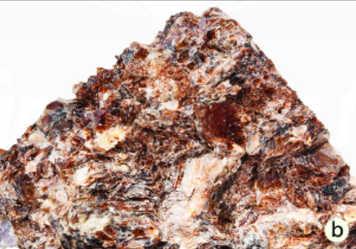
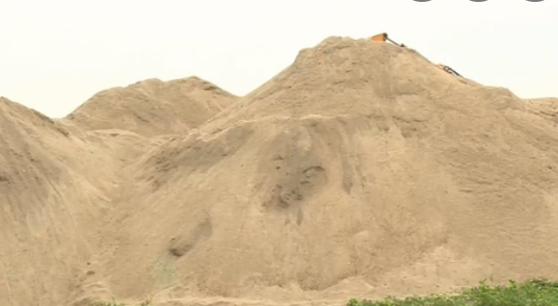
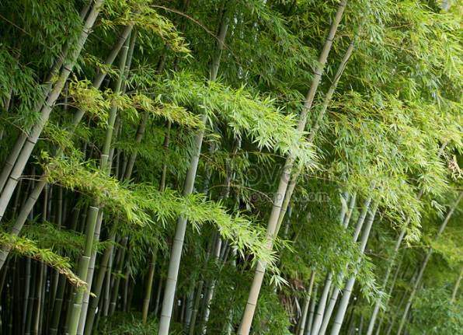
Quặng bauxite
a
b
Đá vôi
Tre
Cát
d
c

Slide 5
2) Ta có thể tạo nên vật liệu và sản phẩm nào từ các nguyên liệu trong bảng sau:
Nguyên liệu | Vật liệu | Sản phẩm
Đá vôi
Cát
Quặng bauxite
Tre
Đá vôi
Quét tường nhà
Cát
Xây nhà
Nhôm
Thau, nồi,..
Tre
Bàn ghế, rổ,..

Slide 6


Vậy nguyên liệu là gì?
Nguyên liệu là vật liệu tự nhiên (vật liệu thô) chưa qua xử lí và cần được chuyển hóa để tạo ra sản phẩm

Slide 7

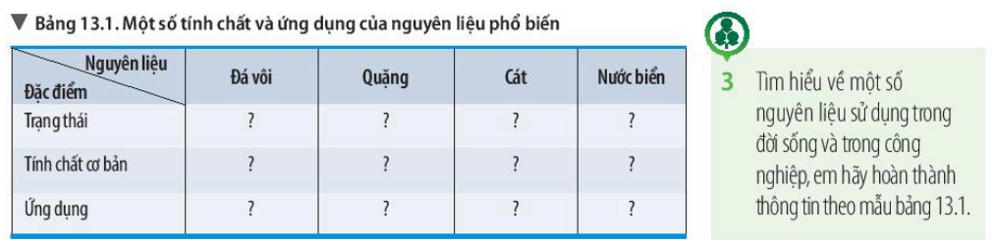

2. Một số tính chất và ứng dụng của nguyên liệu
Tìm hiểu một số nguyên liệu sử dụng trong đời sống và trong công nghiệp, em hãy hoàn thành thông tin theo mẫu bảng sau:
6

Slide 8
Nguyên liệu Đặc điểm | Đá vôi | Quặng | Cát | Nước biển
Trạng thái
Tính chất cơ bản
Ứng dụng
Rắn
Rắn
Rắn
Lỏng
- Cứng
- Cứng
- Dạng hạt, cứng
- Khi làm bay hơi nước sẽ thu được muối ăn
- Tạo thành vôi khi bị phân hủy
- Dẫn nhiệt
- Tạo với xi măng tạo thành hỗn hợp kết dính
- Ăn mòn, tạo thành thạch nhũ trong hang động
- Bị ăn mòn
- XS vật liệu xây dựng: Vôi, xi măng
- Điều chế kim loại, XS phân bón
- XS thủy tinh, bê tông
- XS muối ăn, xút,..

Slide 9

2. Một số tính chất và ứng dụng của nguyên liệu
? Qua bảng trên, em có nhận xét gì về tính chất và ứng dụng của nguyên liệu?
Các nguyên liệu khác nhau có tính chất khác nhau như: tính cứng, dẫn điện, dẫn nhiệt, khả năng bay hơi, cháy, hòa tan, phân hủy, ăn mòn,.. Dựa vào tính chất của nguyên liệu mà ta sử dụng chúng vào những mục đích khác nhau.

Slide 10

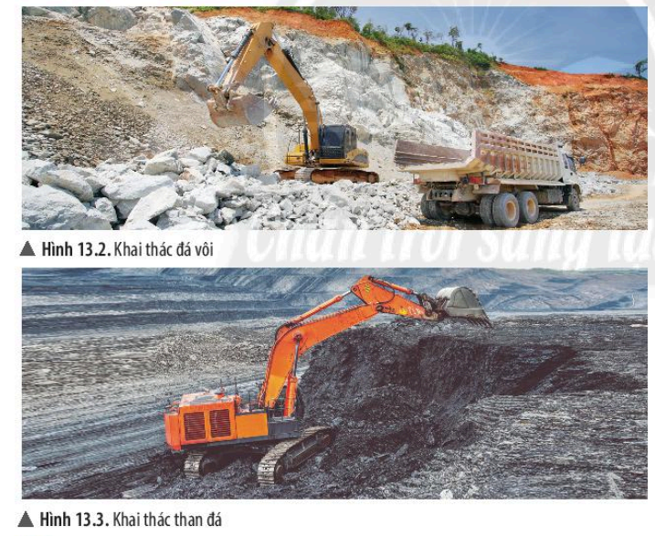
3. Sử dụng nguyên liệu an toàn, hiệu quả và bảo đảm sự phát triển bền vững
a) Khai thác nguyên liệu khoáng sản
1. Quan sát hình, em hãy cho biết việc khai thác các nguyên liệu khoáng sản tự phát có đảm bảo an toàn không? Giải thích.
2. Theo em, sử dụng nguyên liệu như thế nào để đảm bảo an toàn, hiệu quả?
3. Vì sao phải sử dụng nguyên liệu an toàn, hiệu quả và bảo đảm sự phát triển bền vững?
7

Slide 11
1. Việc khai thác các nguyên liệu khoáng sản tự phát có đảm bảo an toàn không? Giải thích. 2. Sử dụng nguyên liệu như thế nào để đảm bảo an toàn, hiệu quả? 3. Tại sao phải sử dụng nguyên liệu an toàn, hiệu quả và bảo đảm sự phát triển bền vững?
- Việc khai thác các nguyên liệu khoáng sản tự phát không đảm bảo an toàn do thiếu hạ tầng kĩ thuật phù hợp để phục vụ khai thác.
- Nguyên liệu phải được sử dụng tối đa theo quy trình khép kín để tận dụng các phụ phẩm và phế thải.
Nguyên liệu sản xuất không phải là nguồn tài nguyên vô hạn. Do đó, cần sử dụng chúng một cách hiệu quả, tiết kiệm, an toàn và hài hoà về lợi ích kinh tế, xã hội, môi trường.

Slide 12
3. Sử dụng nguyên liệu an toàn, hiệu quả và bảo đảm sự phát triển bền vững
Nguyên liệu khoáng sản là tài sản của quốc gia. Mọi cá nhân, tổ chức khai thác phải được cấp phép theo luật khoáng sản.

Slide 13
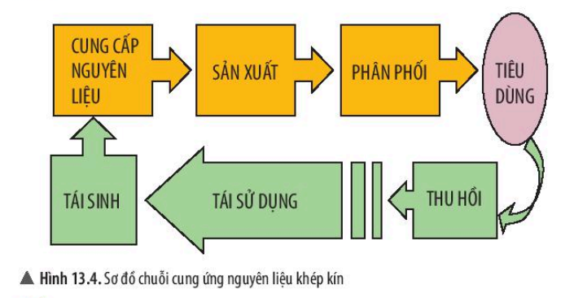

b) Sử dụng nguyên liệu
1. Em hãy nêu một số biện pháp sử dụng nguyên liệu an toàn, hiệu quả và bảo đảm sự phát triển bền vững.
Sử dụng theo chuỗi cung ứng mô hình 3R: Giảm thiểu (Reduce); Tái sử dụng (Re­use); Tái chế (Recycle).
8

Slide 14

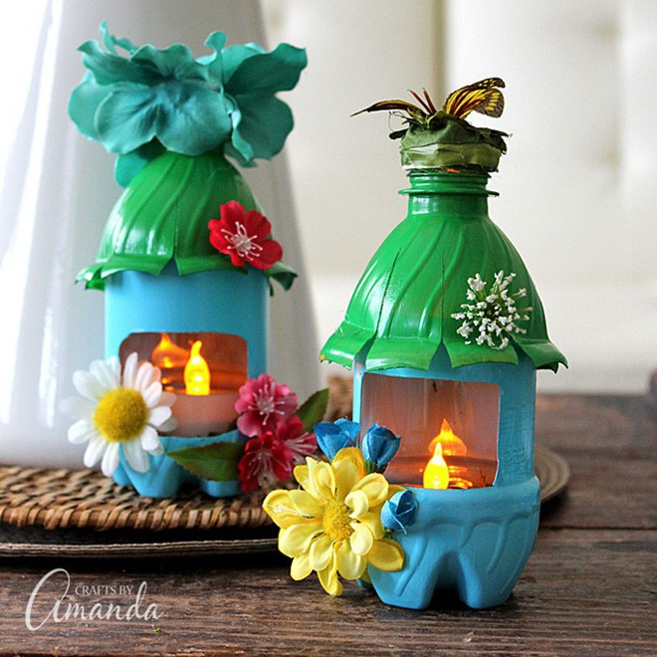
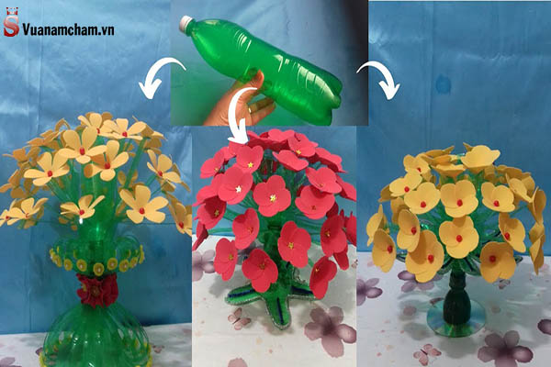
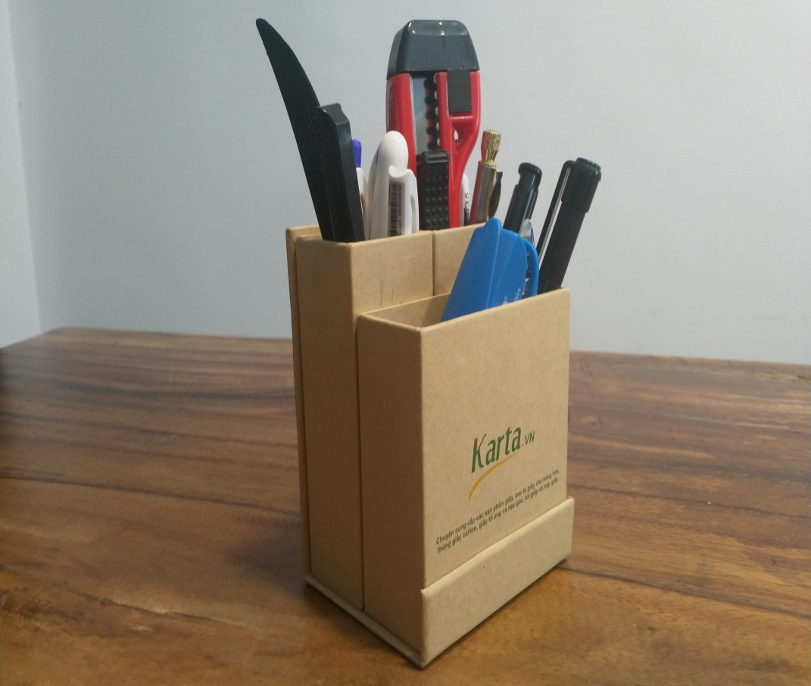

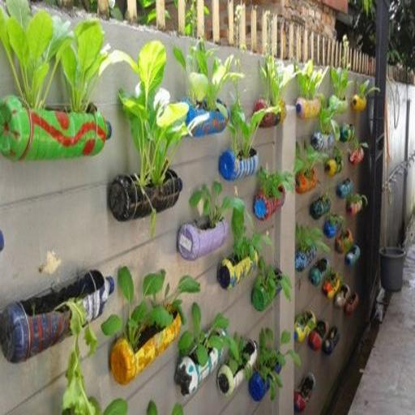
2. Em có thể làm được những sản phẩm nào khi sử dụng chất thải sinh hoạt làm nguyên liệu?

Slide 15
3. Sử dụng nguyên liệu an toàn, hiệu quả và bảo đảm sự phát triển bền vững
Nguyên liệu khoáng sản là tài sản của quốc gia. Mọi cá nhân, tổ chức khai thác phải được cấp phép theo Luật Khoáng sản.
- Cần sử dụng nguyên liệu một cách hiệu quả, tiết kiệm, an toàn và hài hòa.

Slide 16
CỦNG CỐ
Câu 1. Vật thể nào sau đây được xem là nguyên liệu?
A. Gạch xây dựng. B. Đất sét.
C. Xi măng. D. Ngói.
Câu 2. Nhà máy sản xuất rượu vang dùng quả nho để lên men. Vậy nho là:
A. Vật liệu. B. Nhiên liệu.
C. Nguyên liệu. D. Khoáng sản.

Slide 17
CỦNG CỐ
Câu 3. Khi dùng gỗ để sản xuất giấy, người ta gọi gỗ là
Vật liệu. B. Nhiên liệu.
C. Nguyên liệu. D. Phế liệu.
Câu 4. Loại nguyên liệu nào sau đây hầu như không thể tái sinh?
Gỗ. B. Bông.
C. Dầu thô. D. Nông sãn.

Slide 18
CỦNG CỐ
Câu 1. Tại sao nói nguyên liệu không phải là nguồn tài nguyên vô hạn?
Câu 2. Tại sao nhà máy xi măng thường xây dựng ở những địa phương có núi đá vôi?
Câu 3. Em hãy kể tên một số đồ vật trong gia đình và cho biết chúng được tạo ra từ những nguyên liệu nào?

Slide 19


HƯỚNG DẪN VỀ NHÀ
Xem lại bài giảng và ghi bài (hoặc in) file nội dung cần nhớ.
Đọc trước bài “Một số lương thực – thực phẩm”.

Slide 20




CHÚC CÁC EM LUÔN VUI KHỎE
TIẾP TỤC NUÔI DƯỠNG
NIỀM ĐAM MÊ HỌC TẬP TỐT NHÉ!
22

